Slide 1
新大陆邮箱的WEB应用
请先下载并安装新大陆根证书，保障安全性的同时提供更加便捷的访问。

Slide 2
WEB邮箱界面使用步骤及说明
新大陆根证书的下载及安装
WEB邮箱界面的登陆方式及基本界面展示
个人资料的补充完善（很重要，涉及个人形象展示及全局通信录的完整性）
个人邮箱配额的说明（员工自助清理邮箱存储的方法另行说明）
邮箱收发主界面，基本操作说明
收件人自动填充功能说明
信息管理部公共文件夹的添加（用于查询最新发布的各类IT配置信息，如根证书，邮箱详细使用说明等，内容会逐步添加并完善）
新大陆全员通讯录使用说明

Slide 3
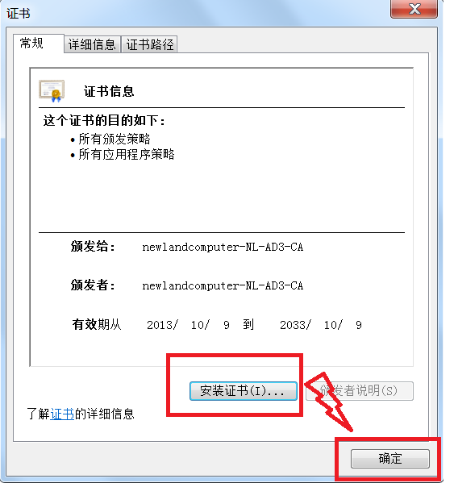
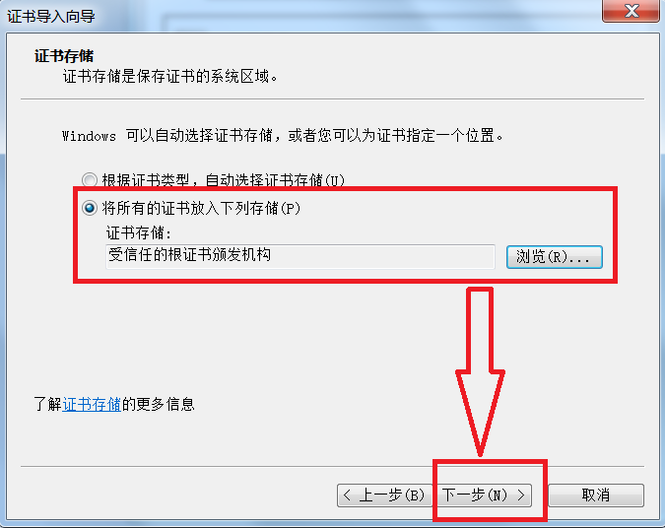
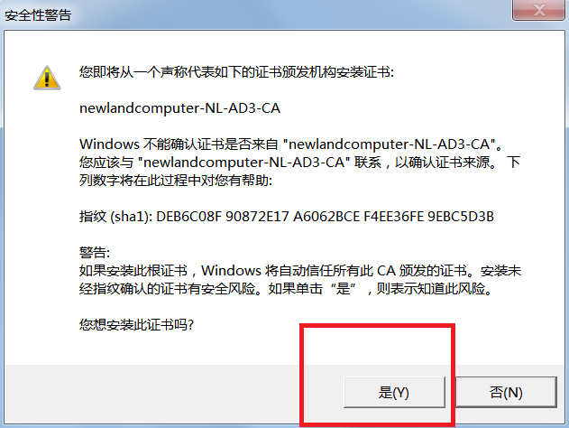
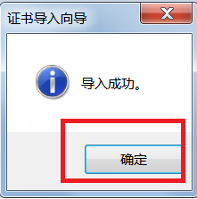
新大陆根证书的下载及安装
新大陆根证书“根证书.rar”随邮件附件下发，解压缩后，安装过程如下：

Slide 4
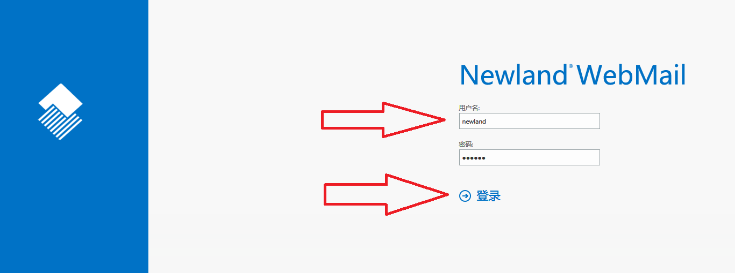
WEB界面登录地址
https://mail.newland.com.cn
登录后请先进行个人资料编辑
邮箱账户，密码
登录

Slide 5
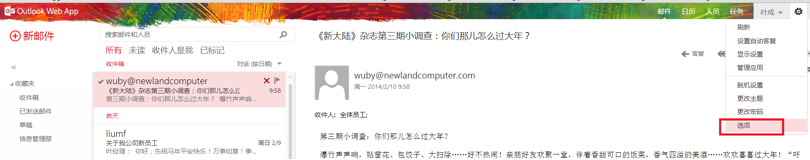
进入个人选项设置
点击选项，进入
个人资料编辑界面

Slide 6
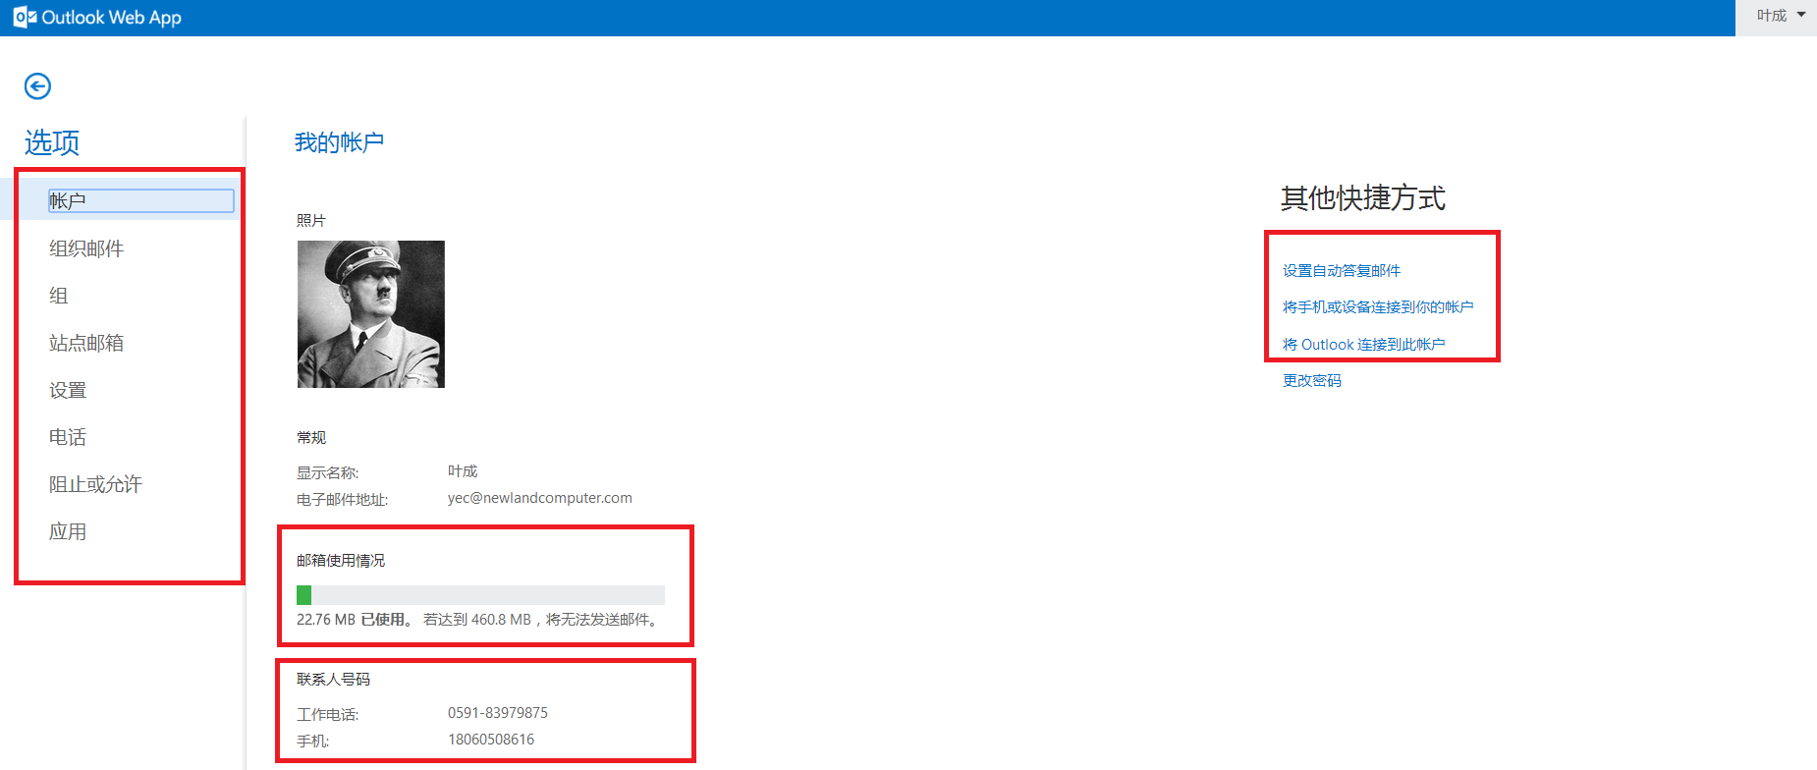
个人资料编辑
链接到微软官网
主要是常见功能
使用介绍
设置邮件签名信息
更改邮箱密码
邮箱配额及使用情况，默认每个用户配额500M
400M提醒，460M不能发送,500M不能收发。
在存储空间不足时，可以手动在收件箱中删除。
实际使用中，建议使用OUTLOOK自动归档，详见OUTLOOK教程。
个人资料编辑及联系方式，可由个人编辑修改

Slide 7
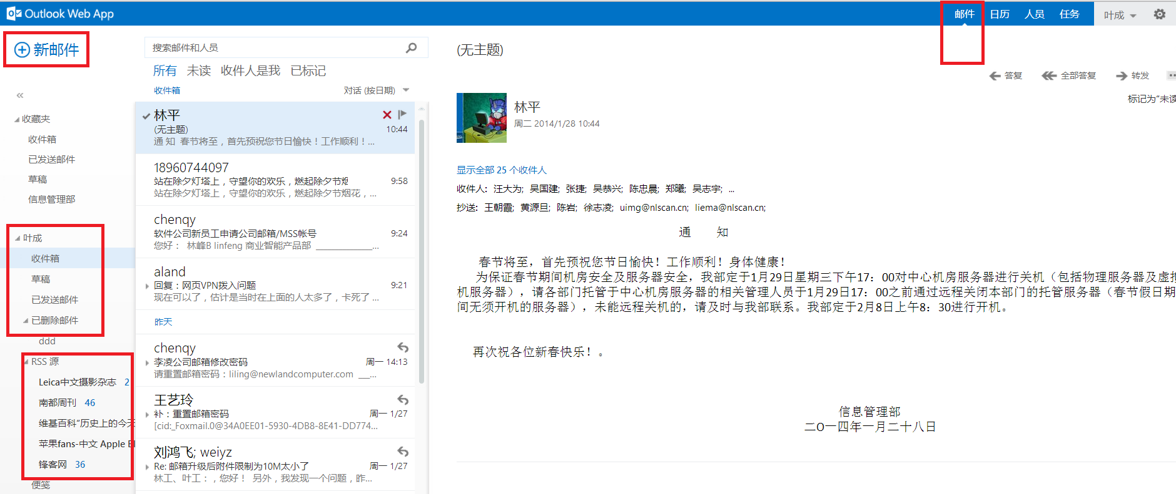
邮箱主界面说明
邮件界面
新建邮件

Slide 8
清理邮箱存储注意事项
可以在收件箱中，逐个删除邮件。
需要批量删除时，可以直接鼠标右键点击收件箱，选择“清空”
此时邮箱空间并没有下降，因为邮件还没有被彻底删除。
在收件箱中被删除的邮件，并不会直接删除，而是会被丢弃到“已删除邮件”中。
要想彻底删除邮件，还需要“清空”已删除邮件。
OUTLOOK设置自动归档策略，支持分类删除服务器上的过期邮件，并归档到本地。
OUTLOOK设置可以参见OUTLOOK教程。
关于邮箱清理，有任何疑问，都可以直接电话或邮件联系：0591-83979721 （叶成）

Slide 9
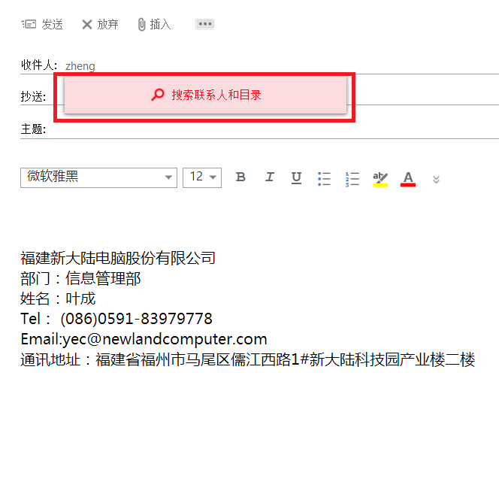
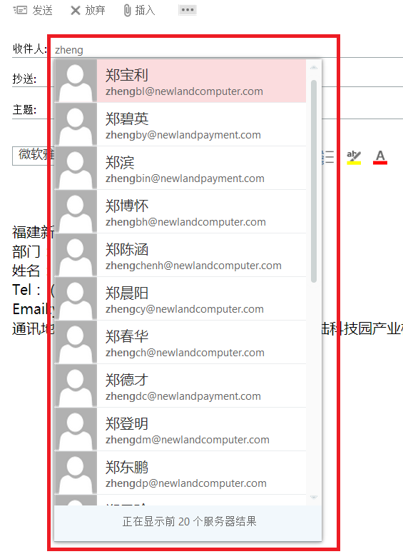
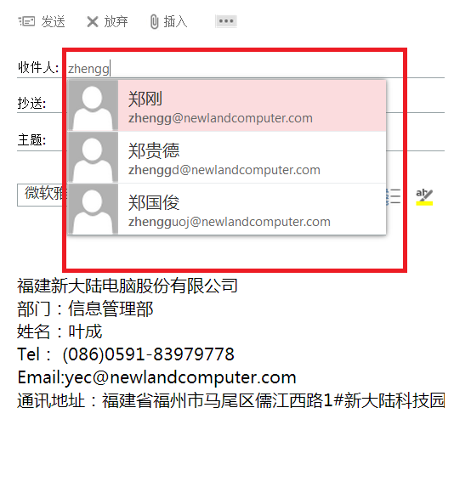
新建邮件时的发件人自动填充
点击鼠标或者
按键盘“Tab”
例如想要发邮件给“郑国俊”，但是不知道他的邮箱是多少，可以采取只能填充的方式搜索
一，在收件人一栏，填写”zheng”,然后点击“搜索联系人和目录”或直接按键盘“Tab”键
二，系统会按拼音顺序自动列出前20个“郑”姓的用户，此时可能还找不到“郑国俊”
三，再补齐“国”字的拼音字母“g”,点击“搜索联系人和目录”或直接按键盘“Tab”键即可。
四，收件人填写支持中文字符，在本例中，收件人处填写“郑”，也是可以搜索并自动填充的

Slide 10
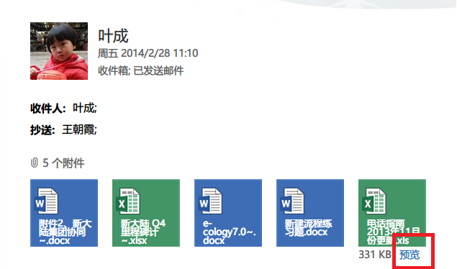
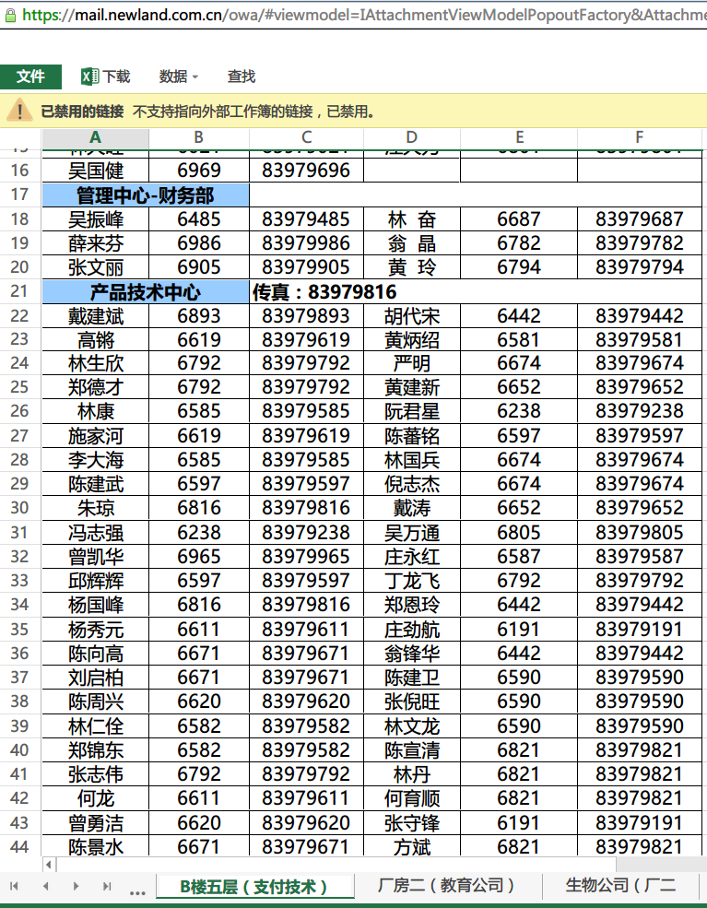
附件预览功能
网页邮箱支持客户端在没有安装OFFICE的情况下，直接在网页上预览邮件附件内容。
支持WORD,EXCEL,PPT,ONENOTE,PDF格式，小于5M的单个附件。

Slide 11
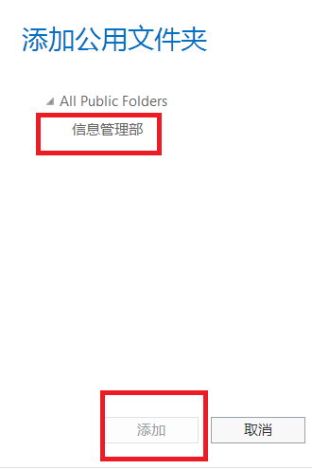
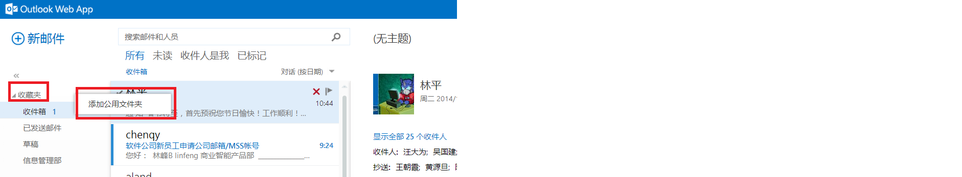
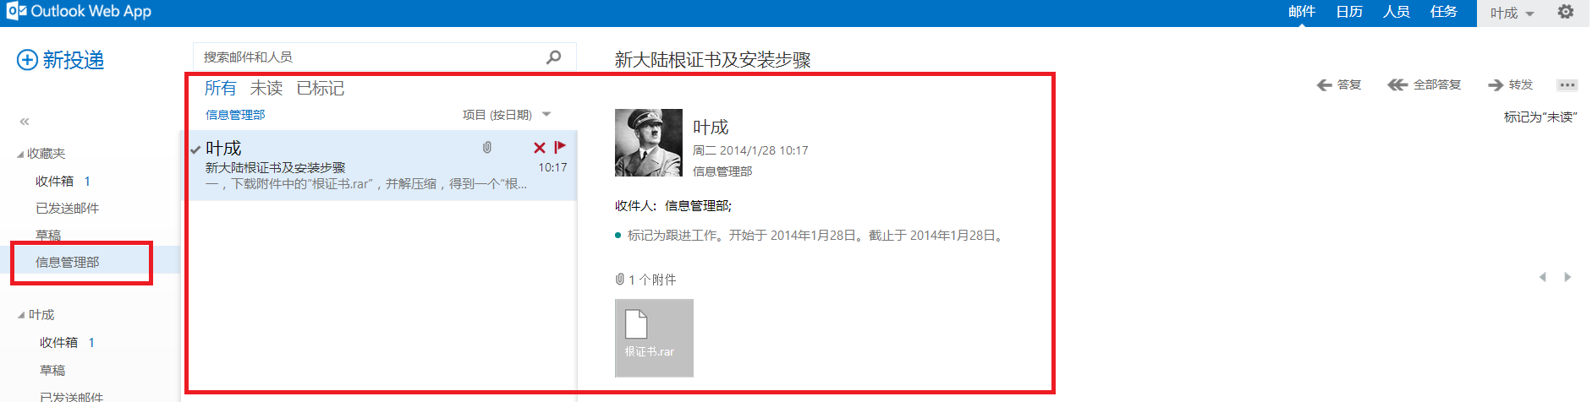
公用文件夹的添加（建议）
点击鼠标右键
今后关于邮箱使用的说明文档，会逐步填充到公用文件夹中

Slide 12
网页邮箱使用建议
建议大家添加信息管理部公共文件夹
新大陆根证书及网页邮箱，OUTLOOK，手机邮箱等说明都会在公用文件夹中发布
今后有一些进阶的功能与配置，也会陆续在公用文件夹内发布

Slide 13
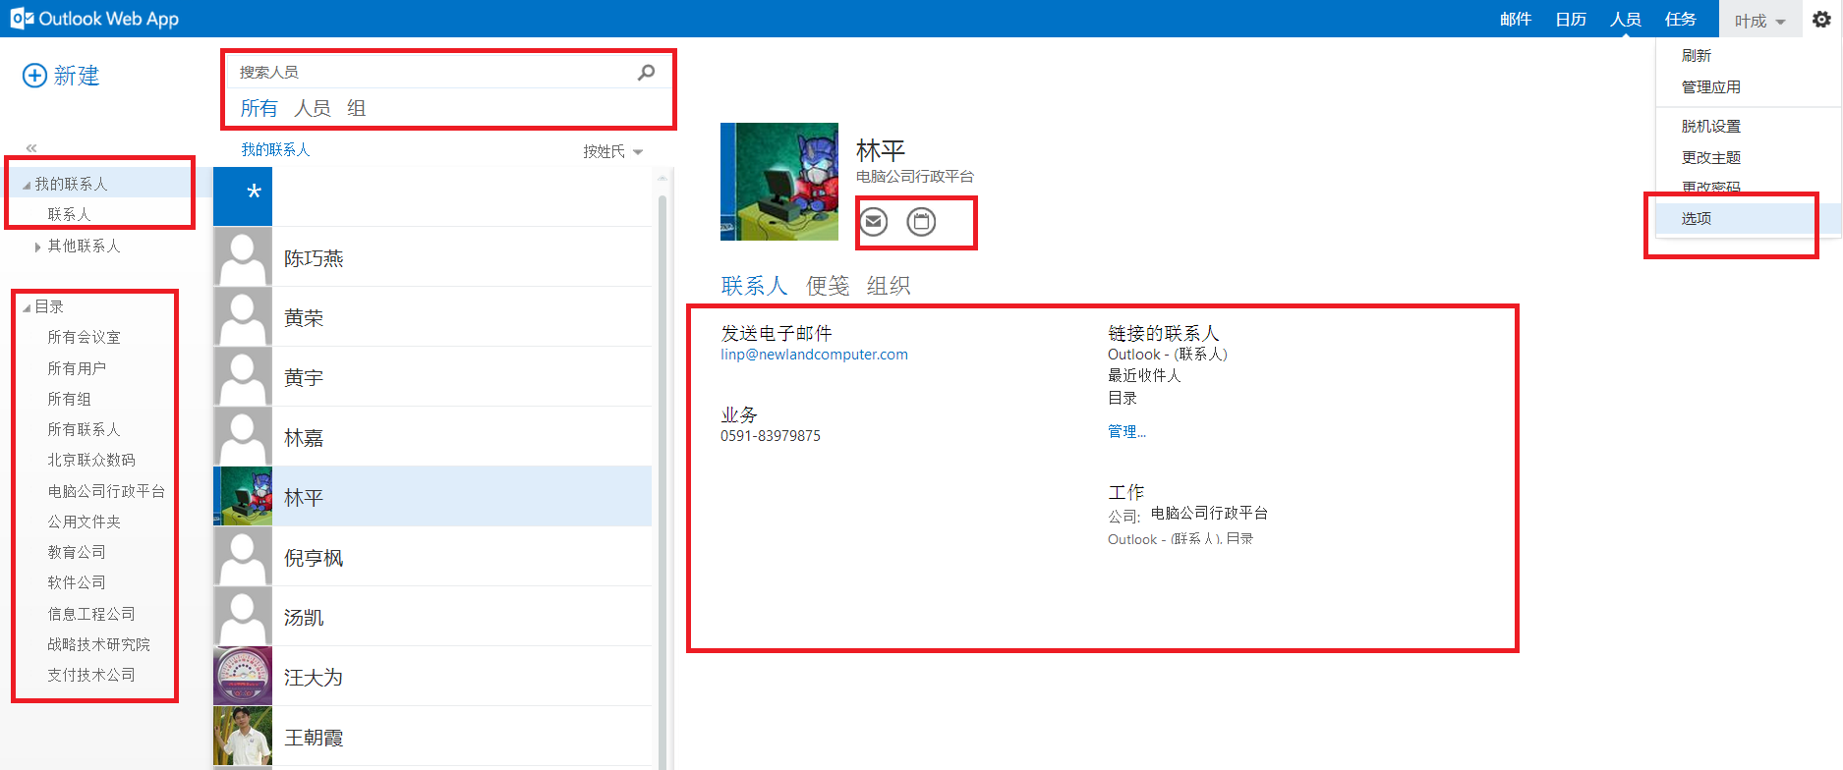
通讯录的应用
全局搜索（联系人，目录）
在通讯录上直接向“林平”发送邮件
员工个人“选项”
内填写的个人信息
在通讯录中被共享
给其他人
通讯录地址列表

Slide 14
邮箱设置同步说明
大家在网页邮箱上做的所有修改：包含个人信息；通讯录联系人信息；收件箱已读状态、未读状态、标记信息；发件箱发件记录；已删除邮件记录；公用文件夹设置；邮件规则设置等全部都会同步到OUTLOOK客户端上。
同样的，OUTLOOK上对上诉内容所做的所有修改，都会同步到网页邮箱上。
在任何一个地方，任何一台PC机上，用outlook或者网页邮箱都可以取得完全一致的配置信息与用户体验。
Foxmail的POP收发方式，没有任何安全性可言，且所有的收件，发件，通讯录的记录只能存在一台计算机上。

